Slide 1
191127_EDUM_UnityVR
Education Music – 팀 프로젝트
정원석

Slide 2
목차
1.
개요
2.
구조 설계
3.
주요 구현부
4.
참고

Slide 3
1.
개요
게임 소개
개발 환경
본인 역할
개발 범위

Slide 4
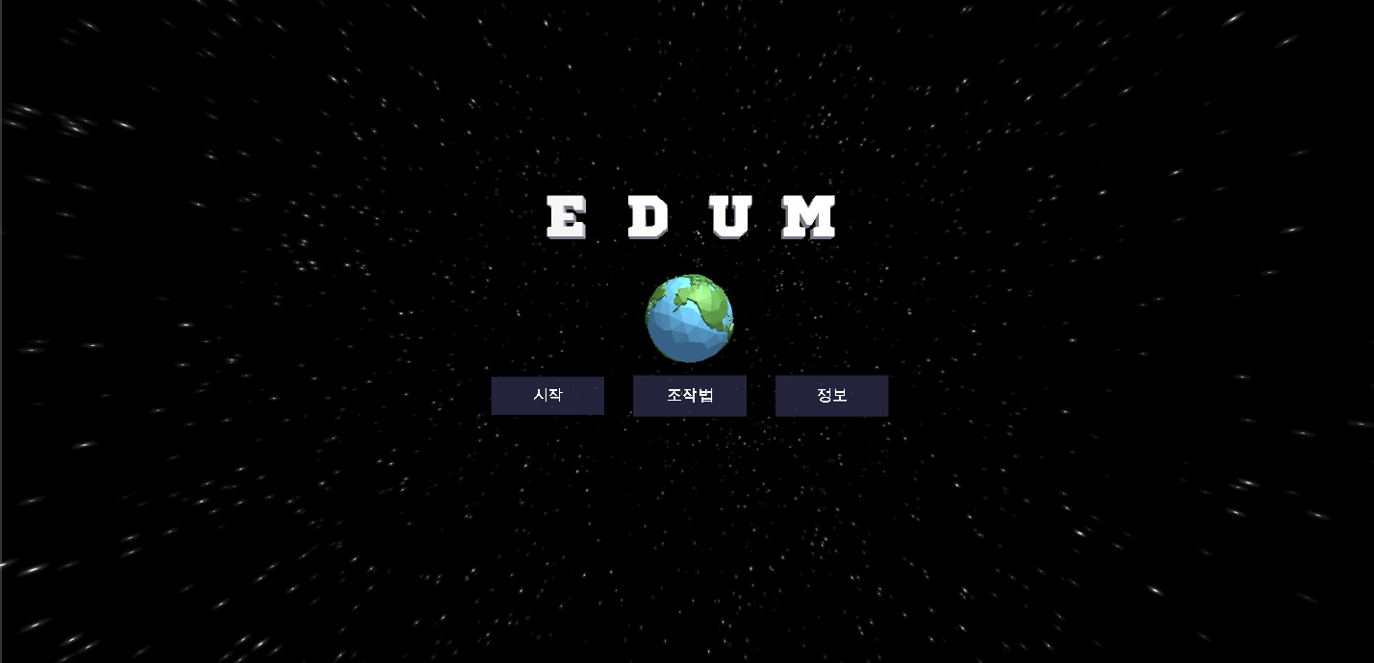
1.개요
게임 소개 개발 환경 본인 역할 개발 범위
게임 소개
게임 명
- Education Music : 음악 교육
장르
- 음악 교육 교구 제작 (Unity VR)
목적
- Unity 엔진을 이용해서 1인칭 시점의 나라별 음악 교육 교구 제작

Slide 5
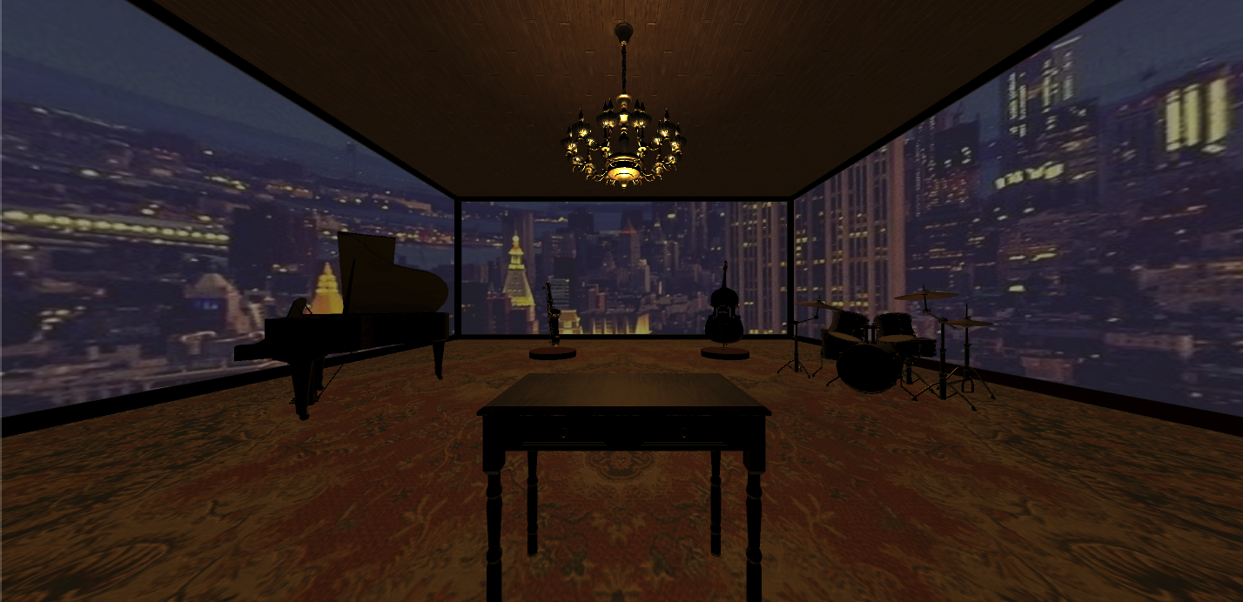
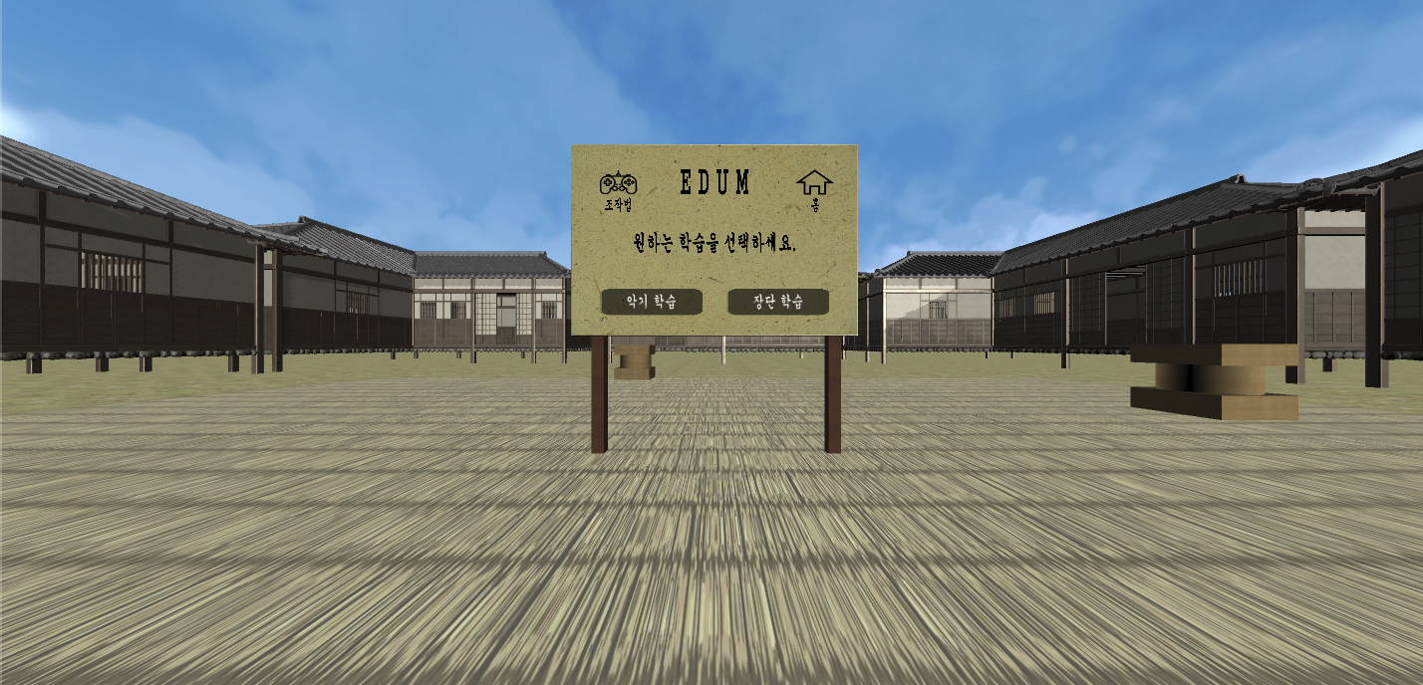
1.개요
게임 소개 개발 환경 본인 역할 개발 범위
게임 소개
현재 초등학교 교육에서 영상 위주의 체험형 교육 진행
VR의 장점인 인터랙션과 몰입감을 이용해 보완
피교육자는 악기 연주를 통해 능동적인 학습 가능
나라별 음악 교육 컨텐츠 제작
(미국- 재즈 , 한국 – 사물놀이)

Slide 6



1.개요
게임 소개 개발 환경 본인 역할 개발 범위
개발 환경
Unity 2019.2.9f1 Personal
Visual Studio 2019
3ds Max 2020

Slide 7
1.개요
게임 소개 개발 환경 본인 역할 개발 범위
본인 역할
정원석
모델링 적용
프로그램 기획 참여
프로그램 개발 총괄
- Intro 씬 개발
- Dialog 씬 개발
- Game 씬 개발

Slide 8
1.개요
게임 소개 개발 환경 본인 역할 개발 범위
개발 범위 - Scene
Intro :
- 게임 시작, 조작법, 정보 기능을 포함하여 씬을 구성한다.
USA :
- 재즈의 기본적인 구성을 이루는 악기들의 정보에 대해 학습 가능하도록 씬을 구성한다.
(피아노, 색소폰, 베이스, 드럼)
- 각 악기마다 3개의 샘플을 구성하고, 다양한 재즈 구성을 감상할 수 있도록 개발한다.
Korea :
- 사물놀이의 기본적인 구성을 이루는 악기들의 설명, 소리 듣기, 연주 기능을 포함하여 씬을 구성한다.
(장구, 북, 꽹과리, 징)
- 장단 학습을 통해 3가지 장단의 설명 및 변화 느끼기 학습을 할 수 있도록 개발한다.
- (굿거리, 자진모리, 휘모리)
Notes:
Manager Terrain
Database
Water Animation

Slide 9
2.
구조 설계
클래스 구조도
씬 구조도

Slide 10
2.구조 설계
클래스 구조도 씬 구조도
클래스 구조도
Sound Manager
Game Manager
Effect Manager
OVR Player
UI
Item
OVR Camera Rig
Game Status
Sound Item
OVR Player Controller
Game Info
Interactable Item
Hand Controller
UI Helpers
Non-Interactable Item
Etc..
Etc..
Etc..

Slide 11
2.구조 설계
클래스 구조도 씬 구조도
클래스 구조도
Sound Manager
Game Manager
Effect Manager
게임에 사용되는 모든 Sound를 보관하고, 출력하는 기능을 담당한다.
게임에 대한 전체적인
흐름을 담당한다.
Scene
Fade In & Out
게임에서 버튼 클릭 시, 재생되는 효과음을 보관하고, 출력하는 기능을 담당한다.

Slide 12
2.구조 설계
클래스 구조도 씬 구조도
클래스 구조도
Sound Manager
Game Manager
Effect Manager
OVR Player
UI
Item
Oculus에서 제공하는 Player 컴포넌트와 관련된 C# 스크립트를
오버라이딩하여 기능을 제공한다.
Game Status
Sound Item
OVR Camera Rig
OVR Camera Rig
: Tracking Type 을 Floor Level로 변경한다.
OVR Player Controller
Game Info
Interactable Item
OVR Player Controller
: Player의 너비와 높이를 물리적인 공간에서 제약없이 수행되도록
설정한다.
Hand Controller
Dialogue
Non-Interactable Item
Hand Controller
: Collider 설정과, OVR Grabber 컴포넌트를 이용해 물건 잡기를
구현한다.
Etc..
Etc..
Etc..

Slide 13
2.구조 설계
클래스 구조도 씬 구조도
클래스 구조도
Sound Manager
Game Manager
Effect Manager
UI
UI
Item
화면에 표시 되어야 할 게임 정보 및 대화와 관련된 모든 정보를
출력하는 기능을 담당한다.
Game Status
Game Status
Game Status
Sound Item
: 게임의 현재 상태 정보를 제공한다.
Game Info
Game Info
Interactable Item
Game Info
: 각 씬의 설명, 게임 조작법, 악기 및 장단 설명을 제공한다.
UI Helpers
Dialogue
Non-Interactable Item
UI Helpers
: LaserPointer와 Sphere Collider를 이용해 버튼 클릭 기능을
제공한다.
Etc..
Etc..
Etc..

Slide 14
2.구조 설계
클래스 구조도 씬 구조도
클래스 구조도
Sound Manager
Game Manager
Effect Manager
Item
UI
Item
게임 Item 고유의 특성 및 Tracking 기능을 정의한다.
Sound Item
Sound Item
Game Status
Sound Item
: 3D 입체 음향 기법을 이용해 Audio Source 컴포넌트를 정의한다.
Interactable Item
Game Info
Interactable Item
Interactable Item
: 플레이어가 악기 채를 잡을 수 있고, 상호작용을 통해 악기 연주
하기 기능을 정의한다.
Non-Interactable Item
Dialogue
Non-Interactable Item
Non-Interactable Item
Etc..
: 상호작용이 없는 물체들의 Collider 및 Rigidbody 설정을 통해
정의한다.
Etc..
Etc..

Slide 15
2.구조 설계
클래스 구조도 씬 구조도
씬 구조도 - 설명
Intro
게임 시작, 컨트롤러 조작법, 게임 정보 기능을 담당하는 씬이다.
시작
시작
홈
홈
USA
Korea
재즈 장르를 체험할 수 있다.
여러 상호작용을 통해 체험 가능하다.
(피아노, 색소폰, 베이스, 드럼)
사물놀이 장르를 체험할 수 있다.
- 악기 학습 : 각 악기의 설명 및 샘플
소리 듣기, 연주하기 기능을 제공한다.
- 장단 학습 : 각 장단의 설명 및 샘플
소리 듣기 기능을 제공한다.

Slide 16
2.구조 설계
클래스 구조도 씬 구조도
씬 구조도 - 구성
Intro
시작 :
국가 선택 페이지를 제공한다.
시작
조작법 :
시작
컨트롤러 조작법에 대한
설명을 제공한다.
홈
정보 :
게임에 관한 정보를 제공한다.
홈
USA
Korea
시작 :
간단한 게임 진행 설명을 제공
하고, 게임을 실행한다.
시작 :
간단한 게임 진행 설명을 제공
하고, 게임을 실행한다.
조작법 :
컨트롤러 조작법에 대한
설명을 제공한다.
조작법 :
컨트롤러 조작법에 대한
설명을 제공한다.
홈 :
Intro 씬으로 되돌아간다.
홈 :
Intro 씬으로 되돌아간다.

Slide 17
3.
주요 구현부
Audio
CloseObject

Slide 18
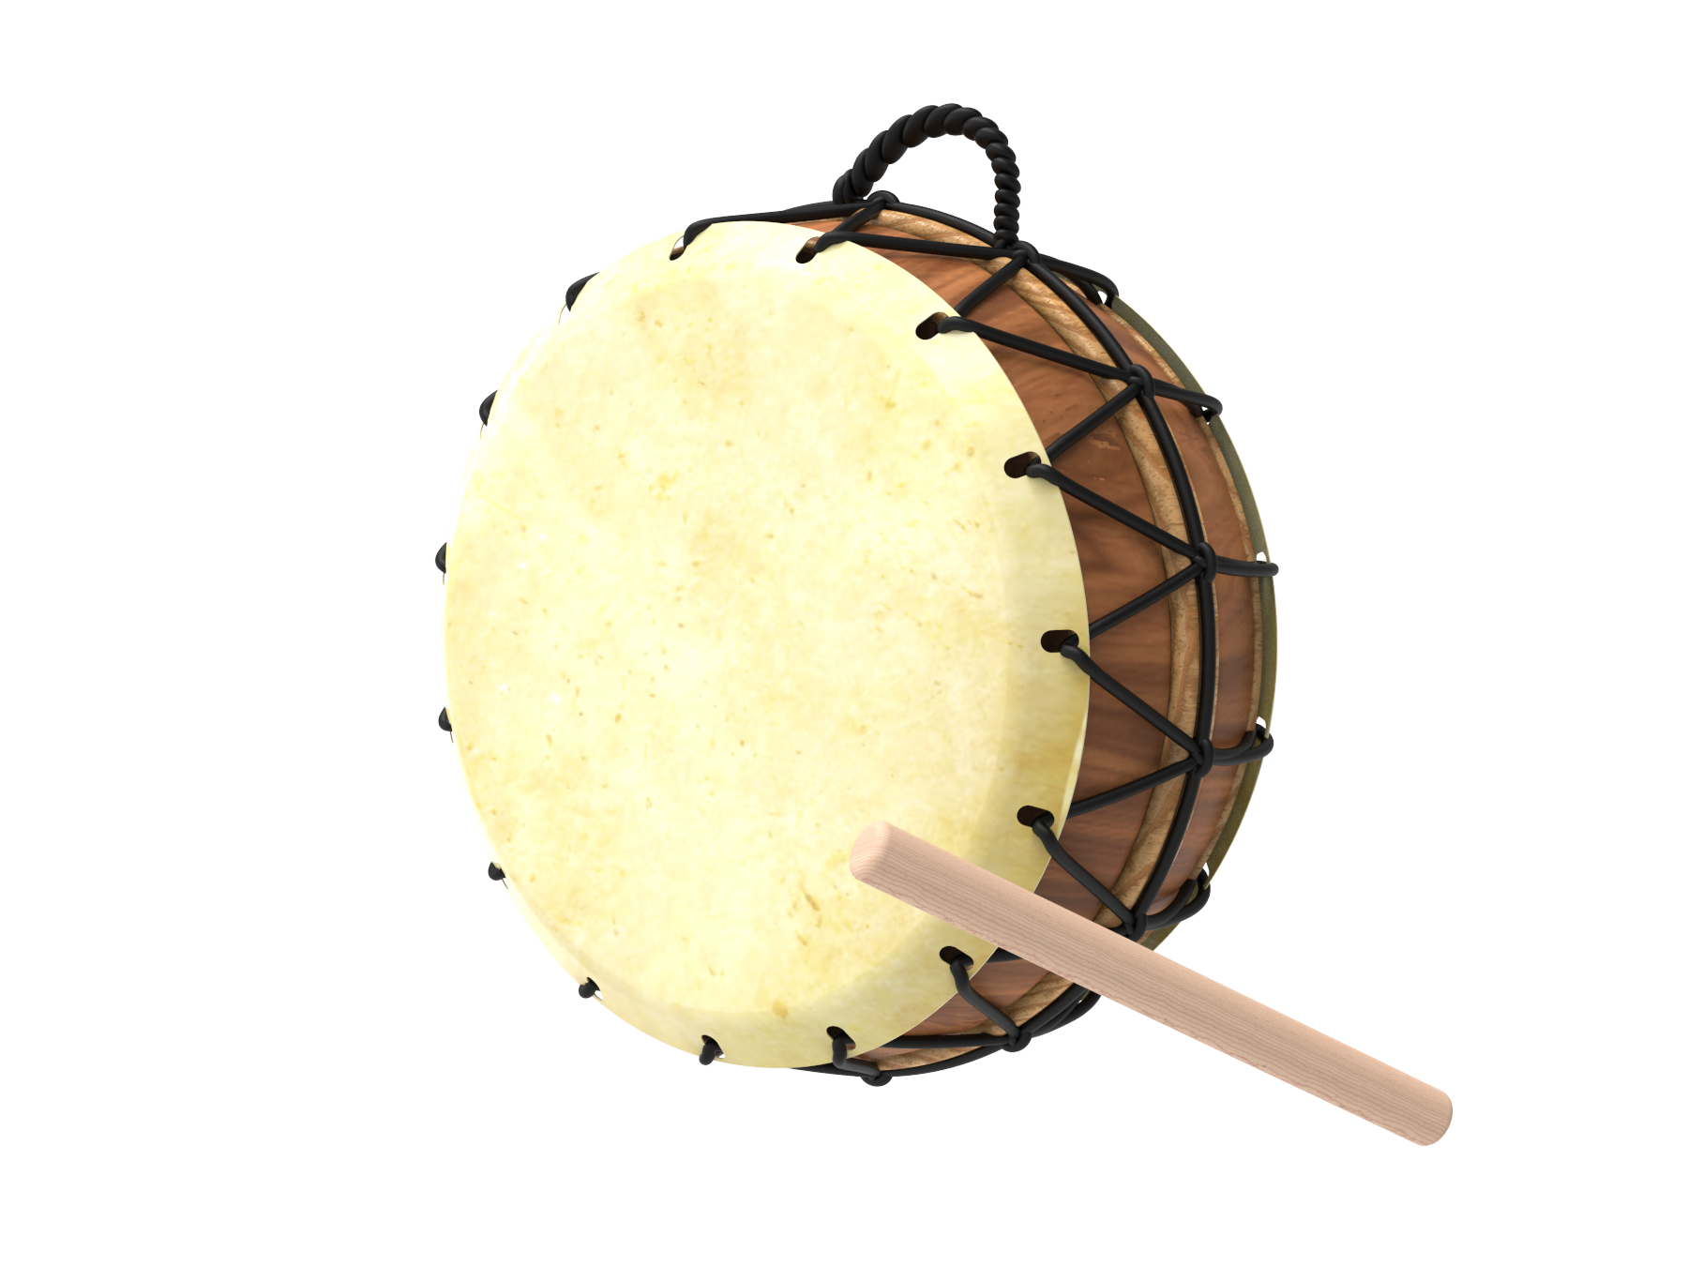
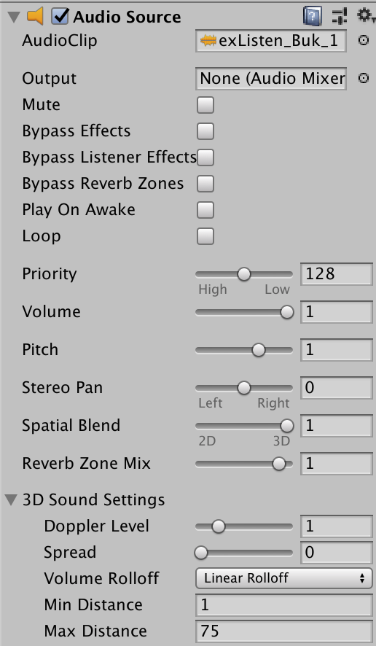
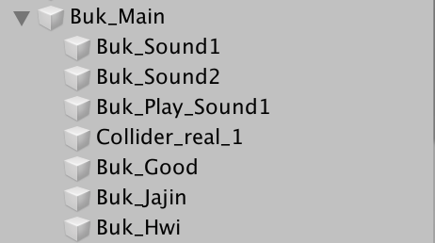
3.주요 구현부
Audio CloseObject
Audio
북의 자식 객체에 각각의 역할을 하는 Audio Source를 추가한다.
Audio Source에 각 Clip을 미리 추가하고, Spatial Blend 옵션을 3D로 설정한다.
3D Sound Settings의 세부 설정을 통해 최소 및 최대 거리를 지정한다.

Slide 19
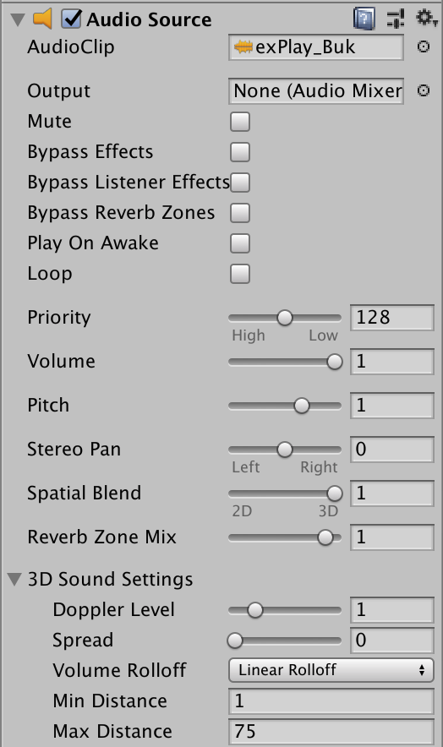
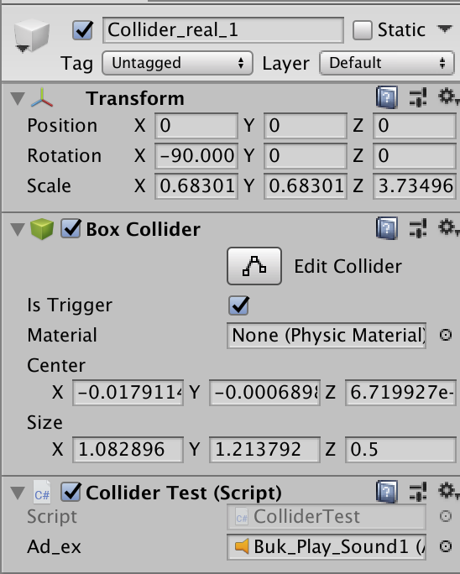
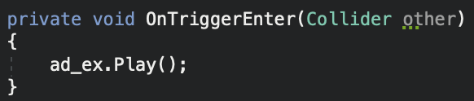
3.주요 구현부
Audio CloseObject
Audio
연주하기 기능 정의를 위해 Audio Source에
각 악기의 연주 사운드를 추가한다.
악기마다 Collider를 각기 다르게 추가하고,
Collider Script를 컴포넌트로 추가한다.
OnTriggerEnter 메서드를 오버라이딩하여,
충돌 시 연주 사운드 플레이를 정의한다.

Slide 20
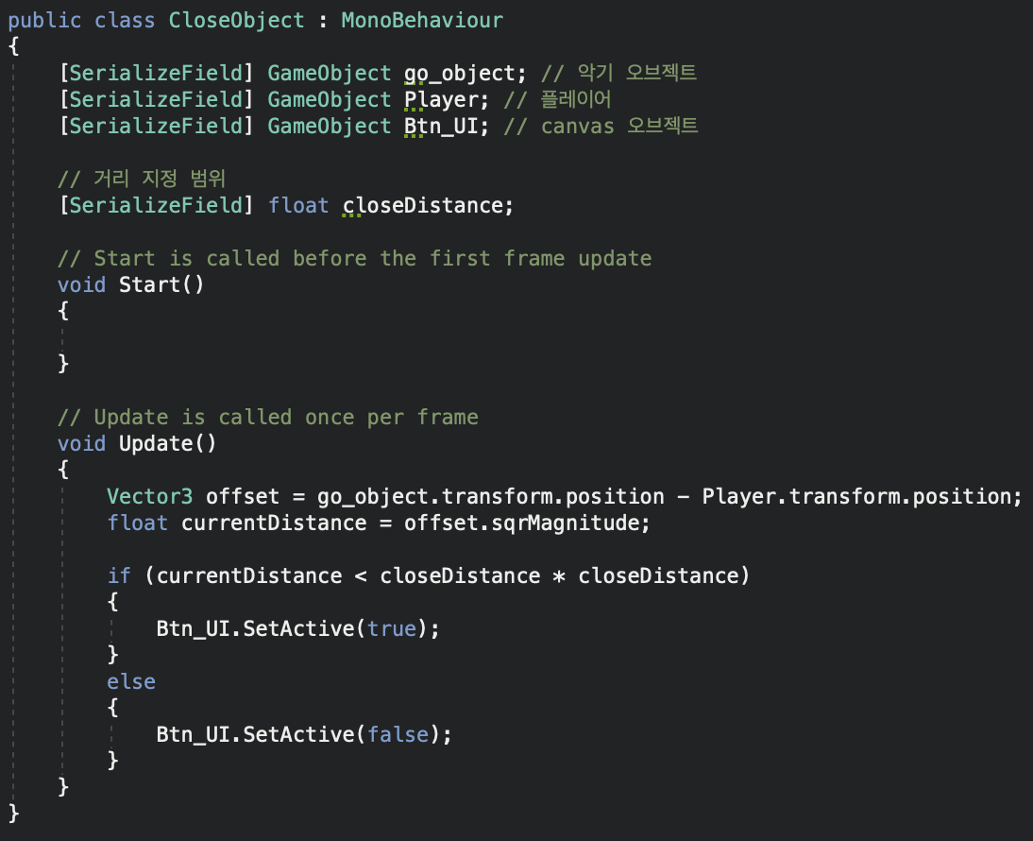
3.주요 구현부
Audio CloseObject
CloseObject
Vector3의 sqrMagnitude를 이용해 크기의 제곱
값을 저장한다.
이후, if문을 이용해 지정한 거리 범위의 제곱
값과 현재 거리의 제곱값을 비교한다.
크기의 제곱 값을 비교하는 방법은 루트 연산을 하지 않기 때문에 연산 속도가 더 빠르므로
크기를 비교하는 것보다 더 효율적이다.

Slide 21
4.
부록
참여 목록
참고

Slide 22
4.부록
참여 목록 참고
참여 목록
2020 HCI KOREA – 포스터 발표
가상 현실 음악 교육 모델 제작 연구
[한국 HCI 학회]
2019 콘텐츠원캠퍼스 구축운영 및 VR 콘텐츠 개발 사업
가상 현실(VR) 음악 교육 도구 제작
[문화체육관광부, KOCCA(한국콘텐츠진흥원), 성결대학교 산학협력단, XRCENTER, 안양창조산업진흥원]
학생주도 연구 프로그램 지원 사업
가상 현실(VR) 음악 교육 도구 제작
[성결대학교 미래발전연구원]

Slide 23
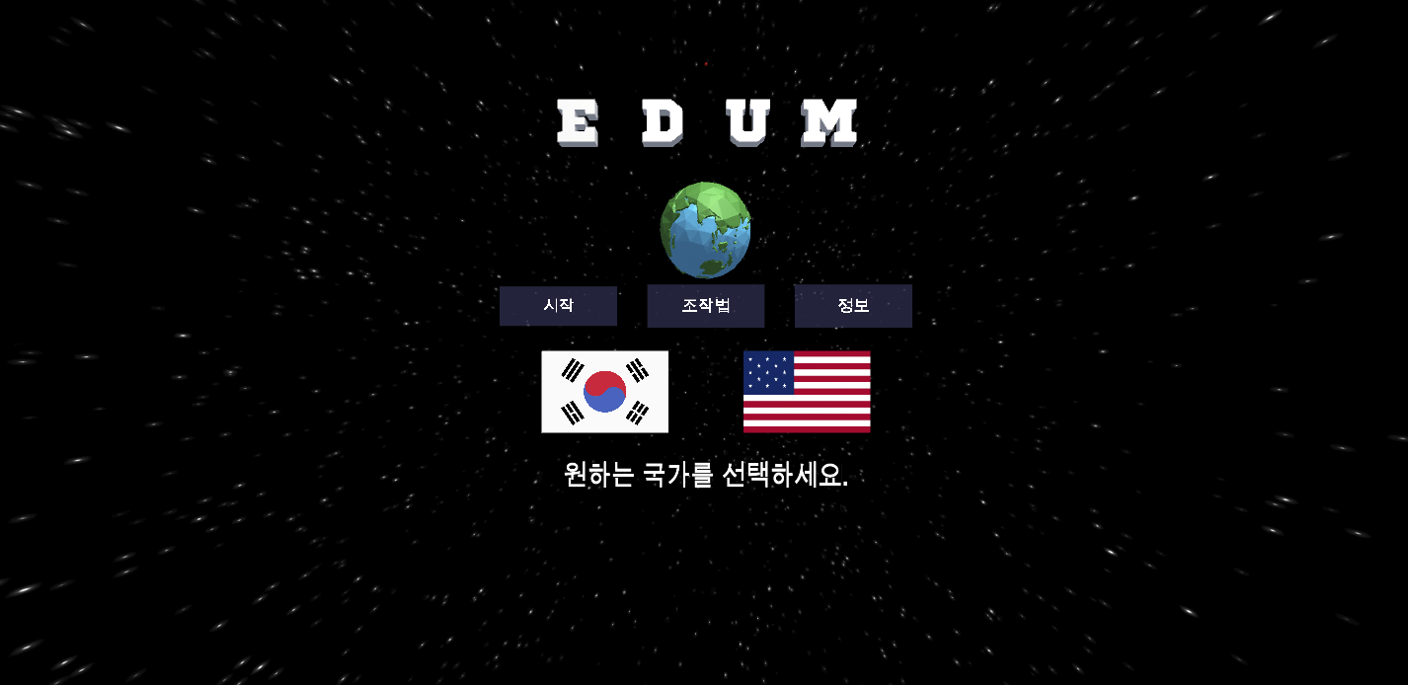
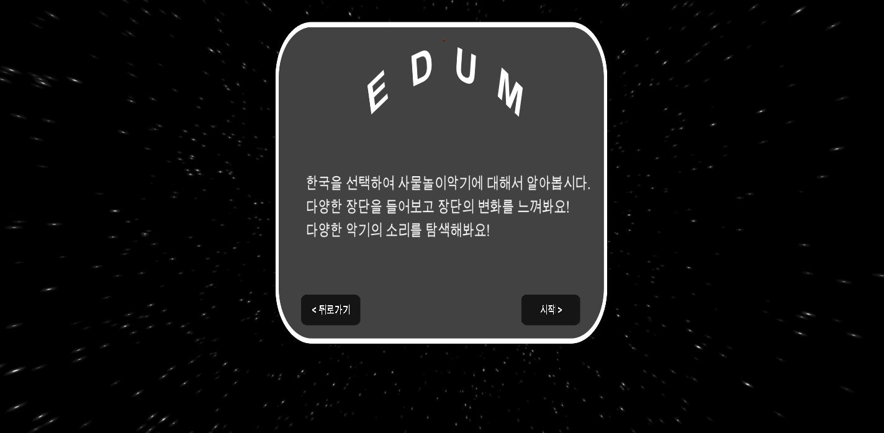
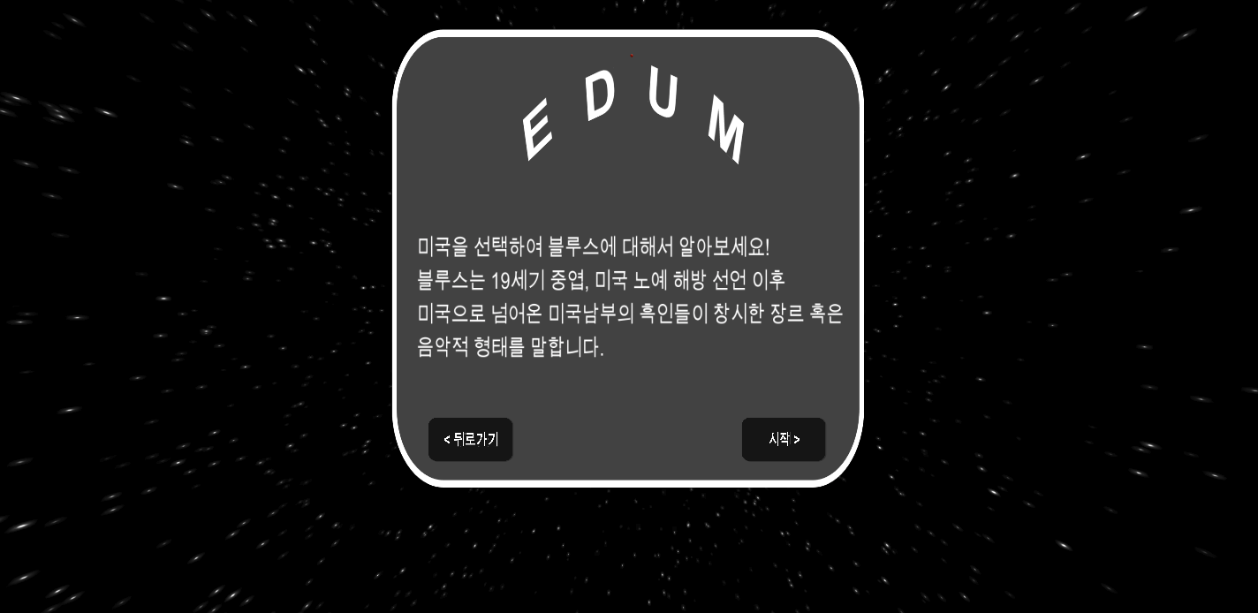
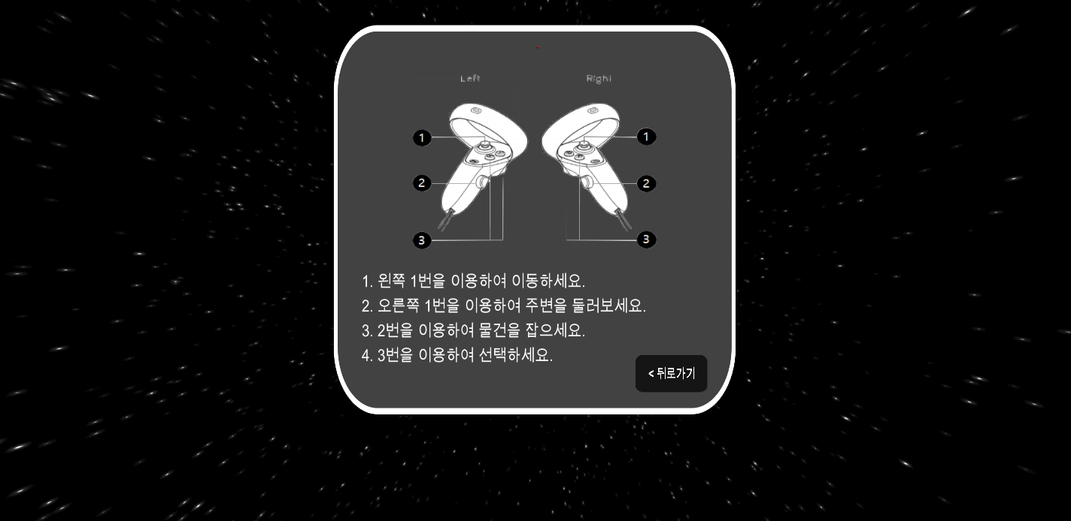

4.부록
참여 목록 참고
Intro

Slide 24
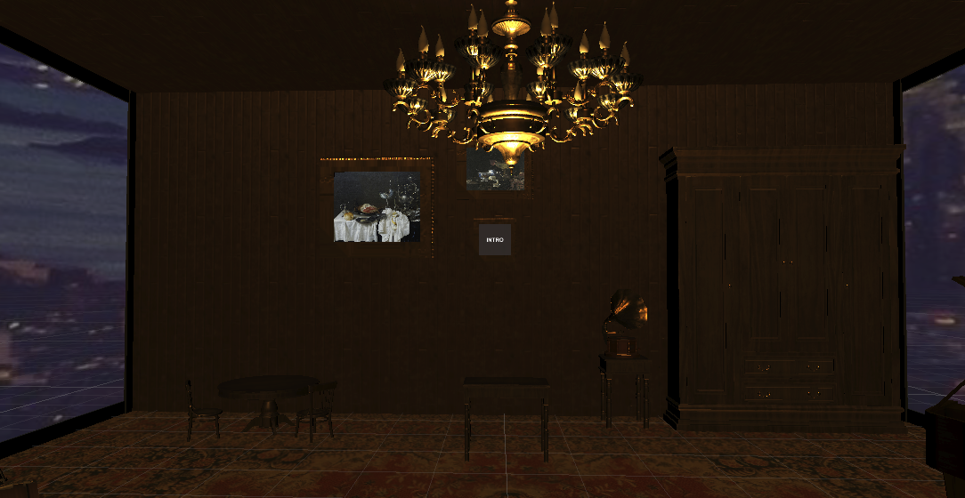
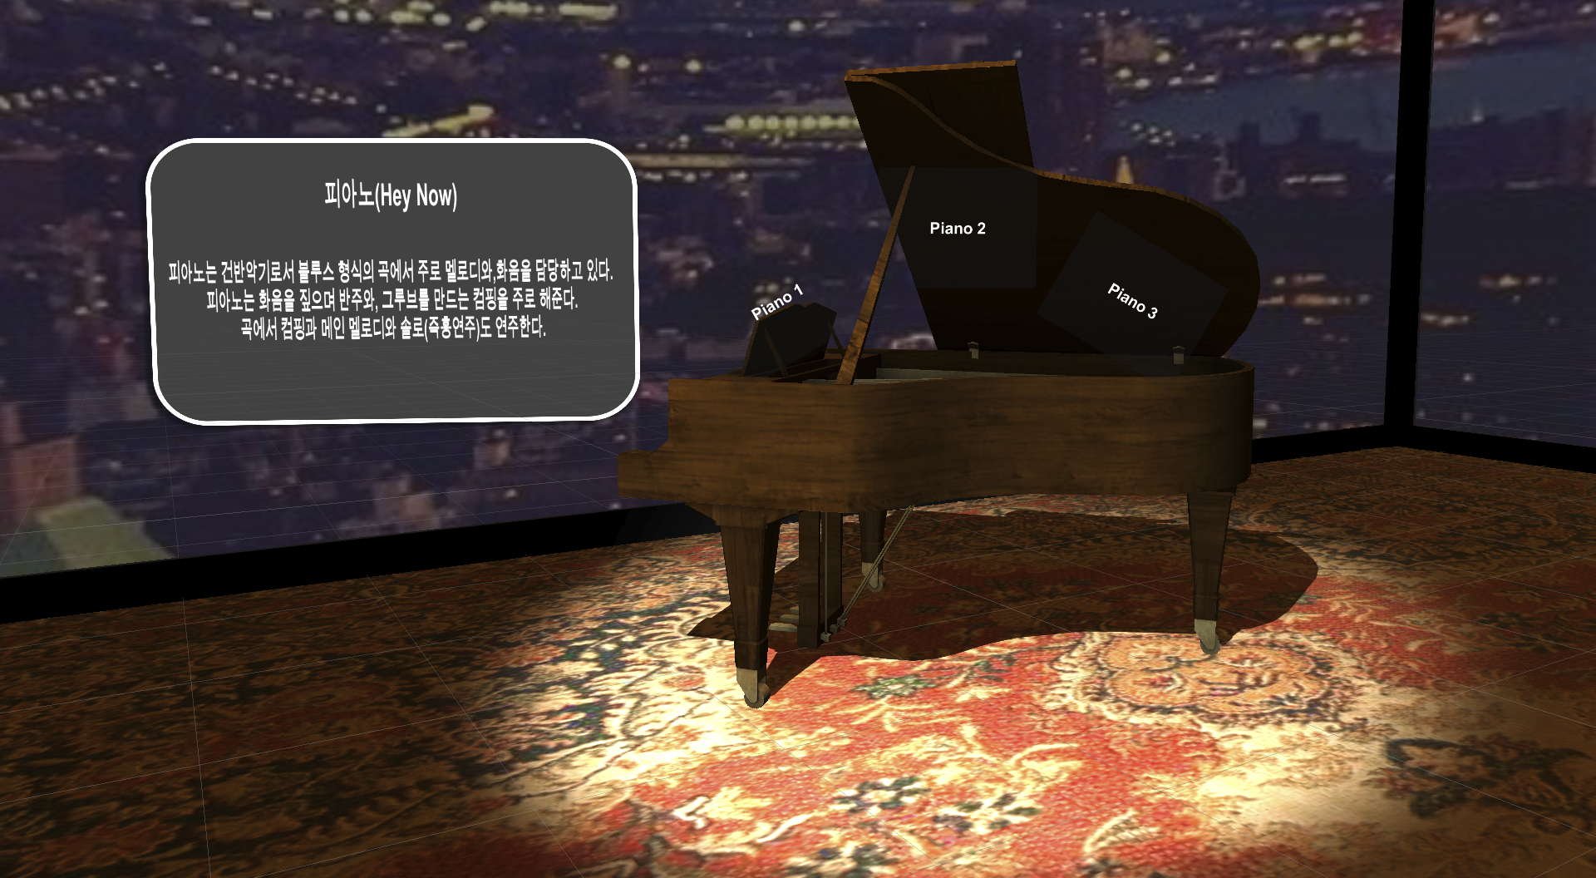
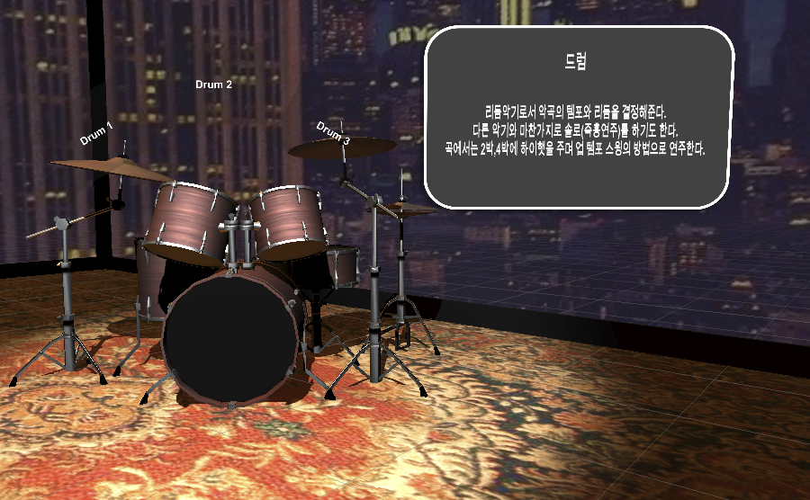
4.부록
참여 목록 참고
USA

Slide 25
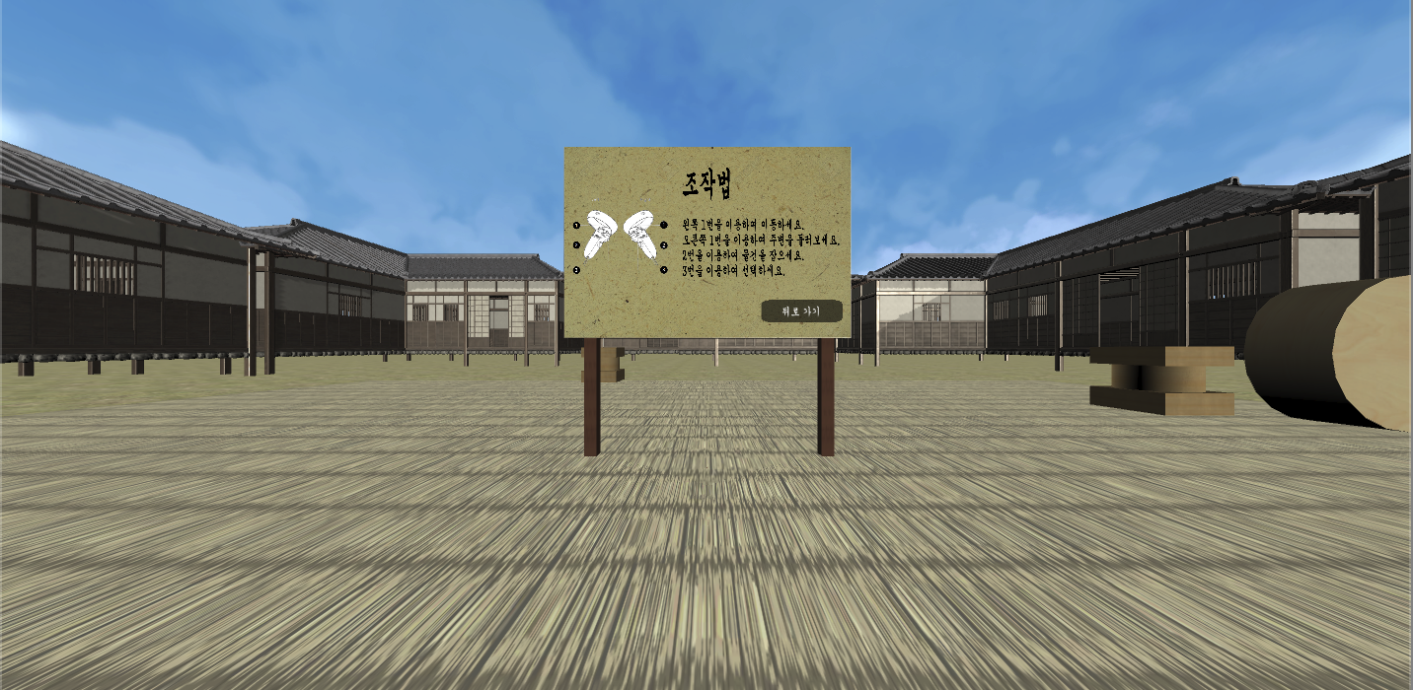
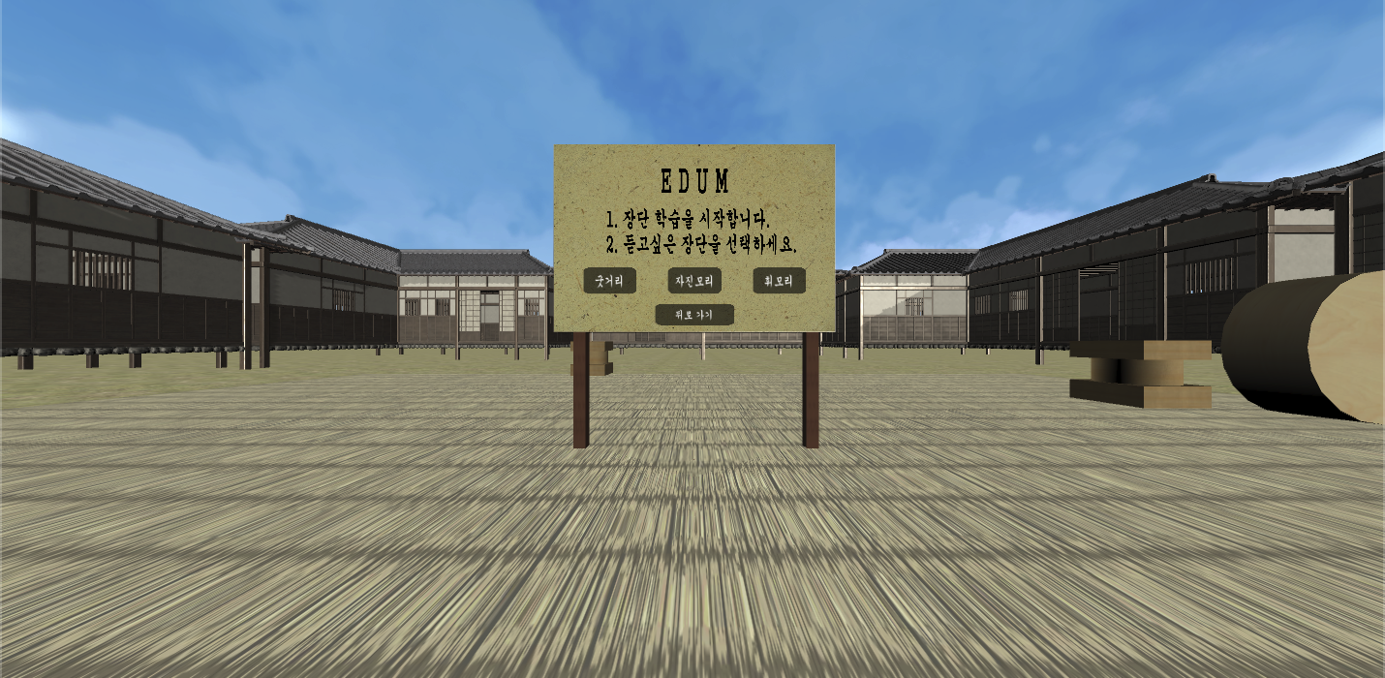
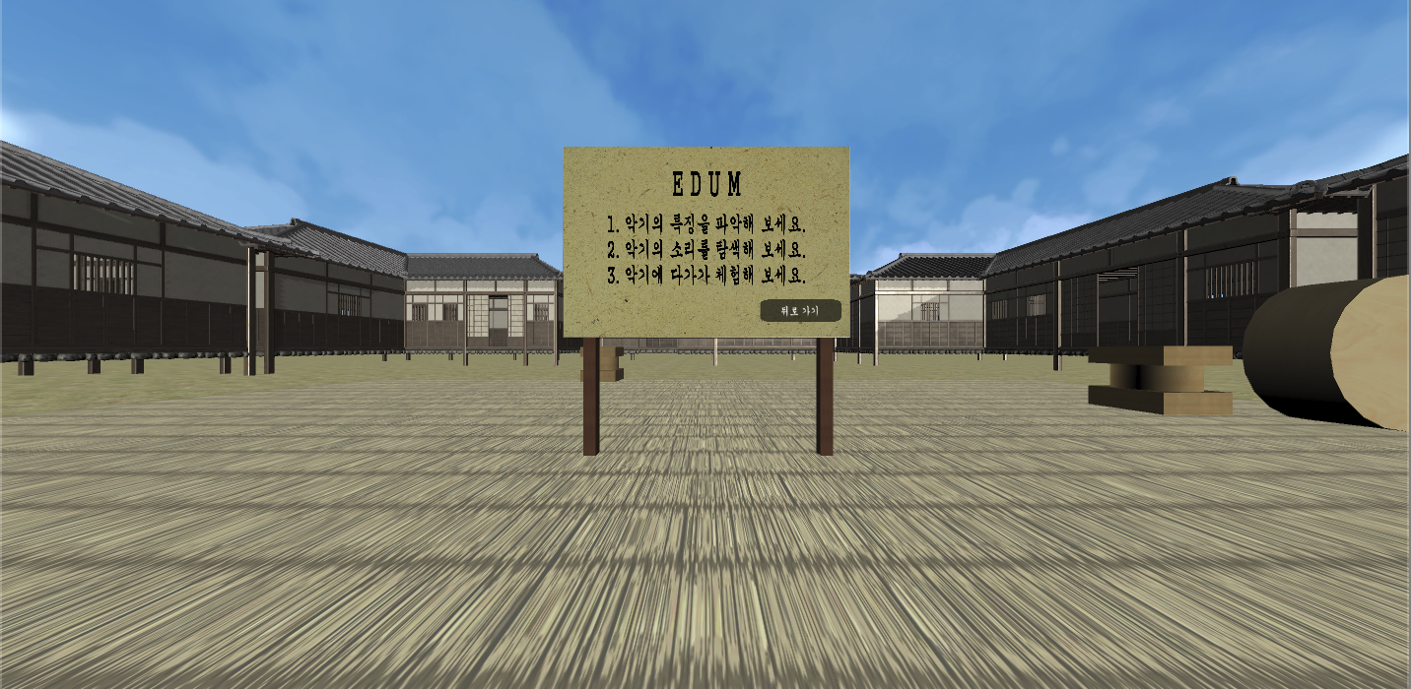
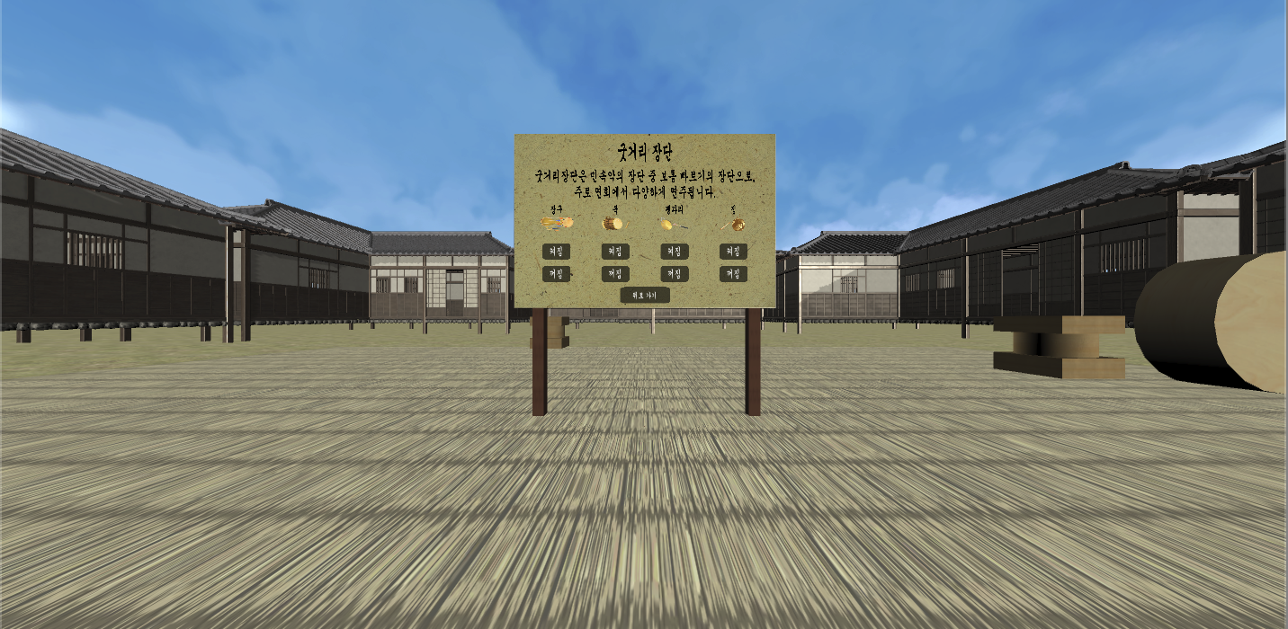
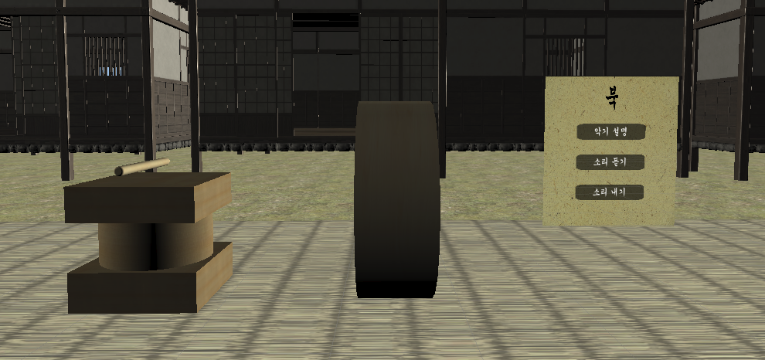
4.부록
참여 목록 참고
Korea

Slide 26
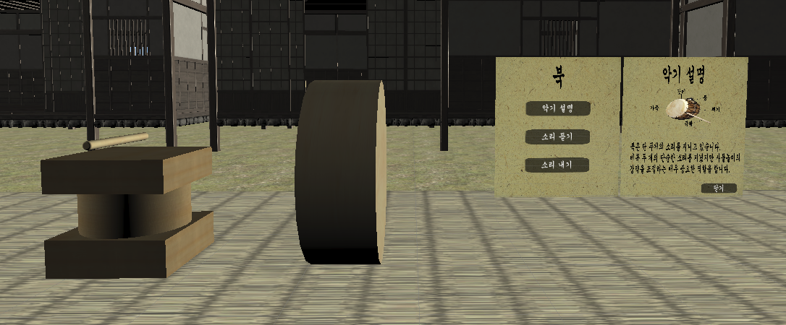
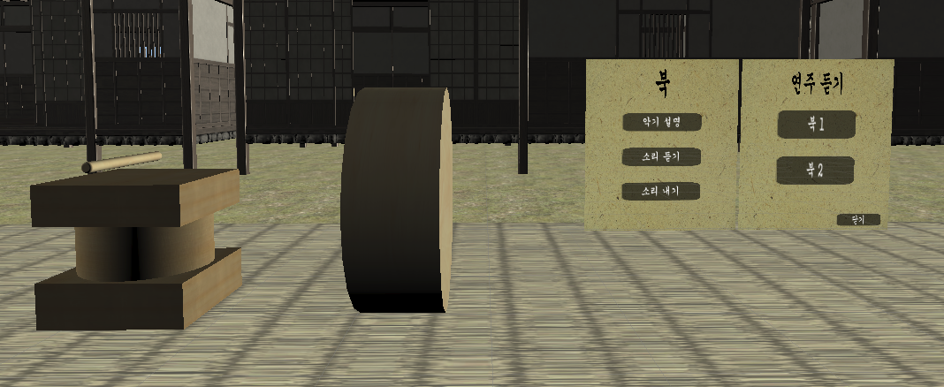
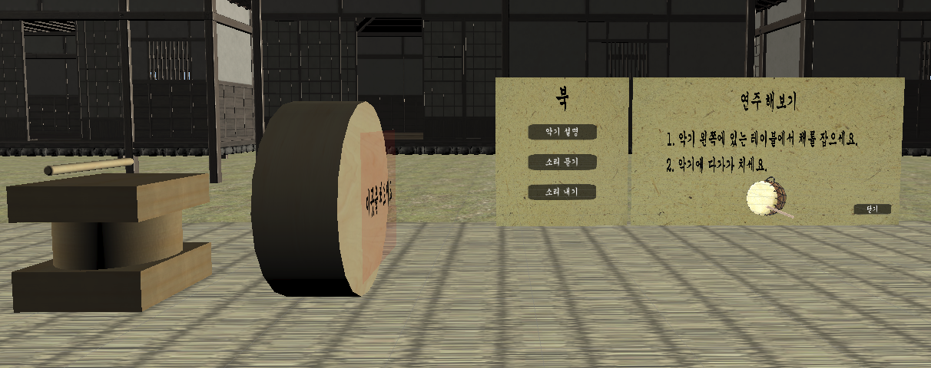
4.부록
참여 목록 참고
Korea

Slide 27
THANK YOU

